Slide 1

Fruit Recognition
MARQUES Florent WILHEM Thomas

Slide 2
Déroulement:
Identifier le type de problème
Entrées/Sorties
Classification ou régression ?
Comprendre les données
Quantité de données
Qualité de données
Comment évaluer le modèle ?
Quel modèle choisir ?
Les modèles
Trouver les bons paramètres
Interprétation et visualisation des résultats

Slide 3
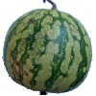
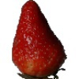
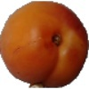
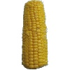
Identifier le type du problème
Entrées
Sorties
17 (Pastèque)
10 (Fraise)
3 (Abricot)
26 (Mais)

Slide 4
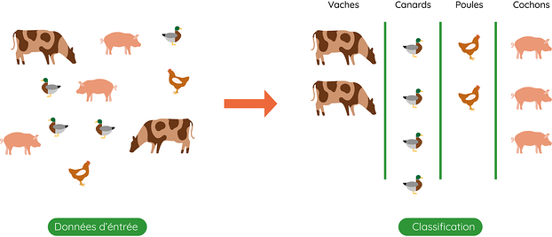
Identifier le type du problème
Classification
https://www.dilepix.com/blog/difference-intelligence-artificielle-deep-learning-agriculture

Slide 5
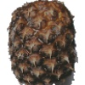
Comprendre les données
Quantité de données
100 pixels
X
3 (RGB)
= 30000 colonnes
100 pixels
30000 colonnes X 16854 images

Slide 6
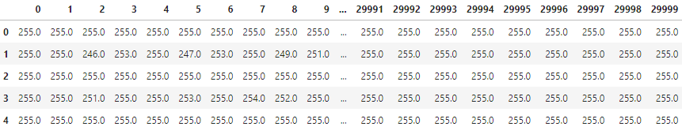
Comprendre les données
Quantité de données
Représentation d’un échantillon du tableau

Slide 7
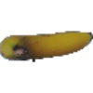

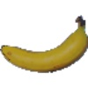

Comprendre les données
Qualité de données

Slide 8
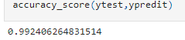
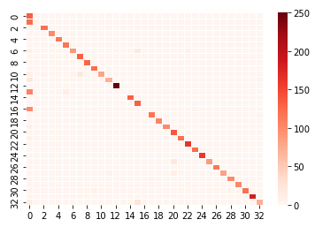
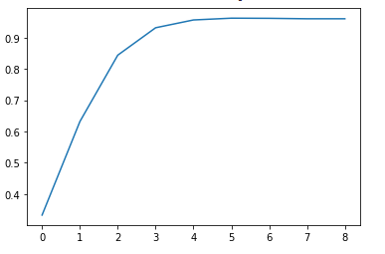
Comment évaluer le modèle?
Accuracy Score
Matrice de confusion/Heatmap

Slide 9
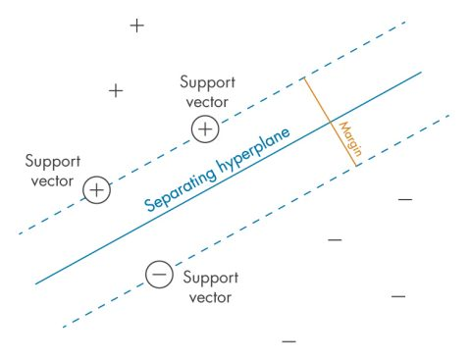
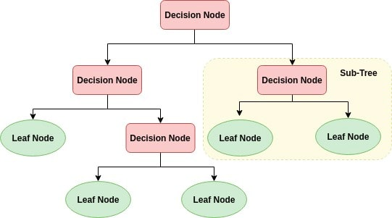
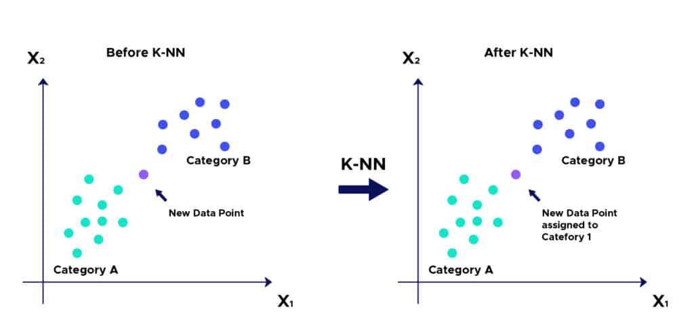
Quel modèle choisir?
Choisir les modèles
Decision Tree
Support Vector Machine (SVM)
KnearestNeighbors (KNN)
Paramètres
modifiés
max_depth
En attente
n_neighbors

Slide 10
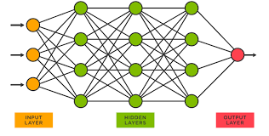
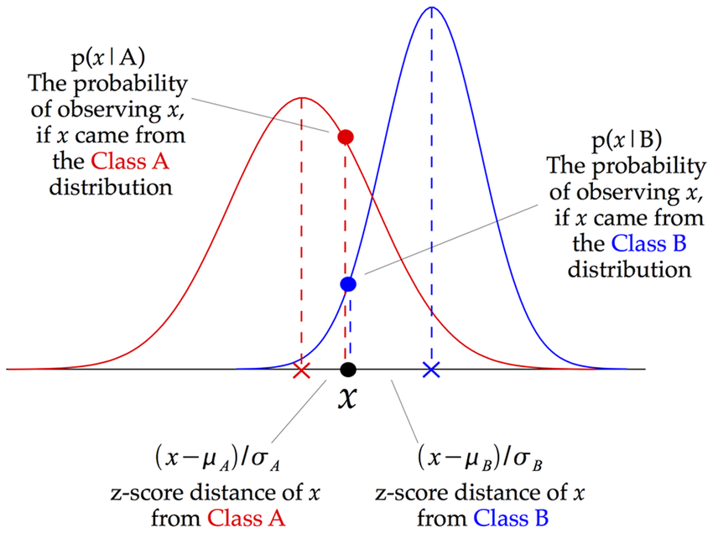
Quel modèle choisir?
Choisir les modèles
Neural Network
Gaussian Naive Bayes
Paramètres
modifiés
solver et hidden_layer_sizes
Aucun
10

Slide 11
Quel modèle choisir?
Trouver les bons paramètres
Modèle | Decision Tree | KNN | SVM | Neural Network | Gaussian
Paramètre optimal | max_depth=15 | n_neighbors=1 |  | Solver=‘lbfgs’ hidden_layer_sizes=(150,150,50) | Par défaut
Accuracy Score | 0.961 | 0.999 |  | 0.999 | 0.937

Slide 12
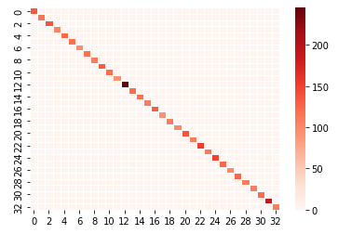
Quel modèle choisir?
Interprétation et visualisation des résultats
Courbe de l’accuracy score avec le paramètre k_neighbors allant de 0 à 8
Heat map avec le paramètre optimal k_neighbors=5

